Slide 1
Productos tecnológicos.
Guía de tecnología
Delfina Yornet
3B

Slide 2
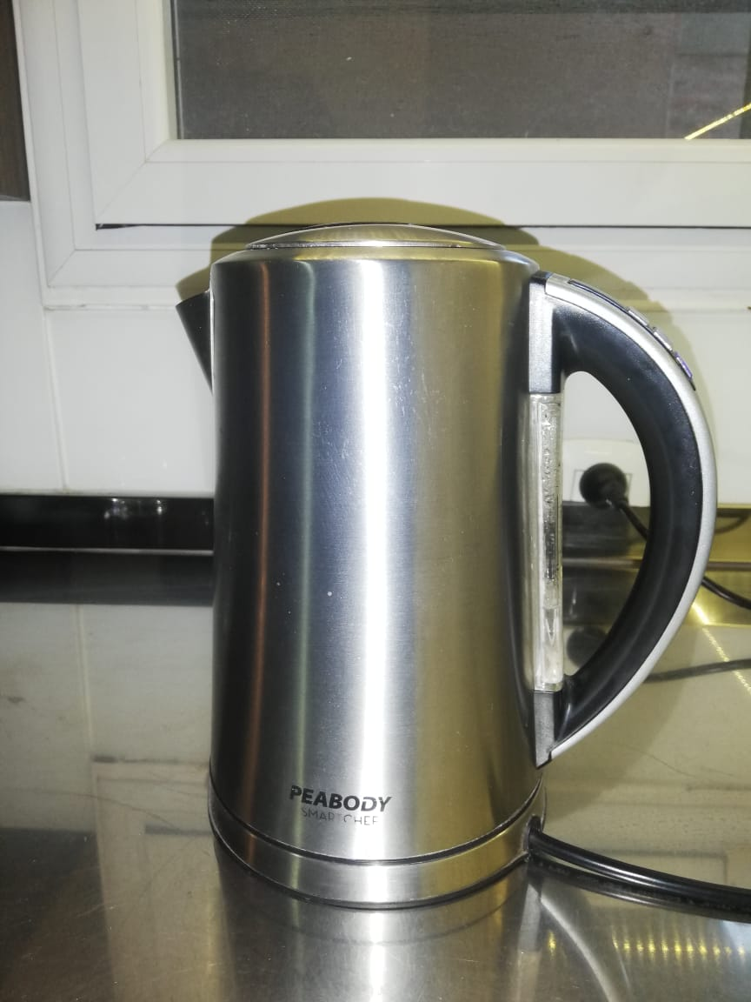
Agua Vapor
Electricidad Agua hirviendo

Slide 3
¿Porque es un sistema la tetera eléctrica? Es un sistema porque es un aparato eléctrico que va enchufado a la red. La corriente eléctrica calienta una resistencia que hay dentro del aparato y este a su vez, esta en contacto con el liquido y va aumentando la temperatura del agua.

